Slide 1
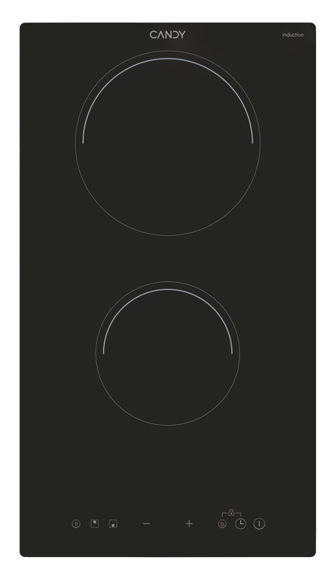
CID 30/1
Indukční sklokeramická deska Idea šíře 30 cm
Vestavná deska, 2 varné zóny, dotykové ovládání, časovač, dětská pojistka, ochrana před přehřátím
Hlavní vlastnosti
Počet varných zón 2
Celkový příkon (W) 3500
Jištění (A) L / 230V ~ 220-240V, 380 – 415 V 2N
Varné zóny
Přední zóna Ø 140 mm, 1500 W
Zadní zóna Ø 180 mm, 2000 W
Funkce
Centrální dotykové ovládání
9 úrovní výkonu
Ukazatel zbytkového tepla
Časovač
Bezpečnost
Dětská pojistka
Ochrana při vylití
Ochrana před přehřátím
Indukce
Dětská pojistka
Dotykové ovládání
Logistická data
Kód 33803570
EAN 8059019100302
Provedení Rovné hrany
Rozměry výrobku V × Š × H (mm) 56 × 288 × 520
Čistá váha výrobku (kg) 5
Rozměry balení V × Š × H (mm) 115 × 392 × 610
Hmotnost s obalem (kg) 6

